Slide 1
Модуль 1 Моделі нейронних елементів та нейромереж
Тема № 3 Архітектура штучних нейронних мереж

Slide 2
Поняття штучної нейромережі
З’єднані між собою нейрони утворюють штучну нейронну мережу (ШНМ). Таким чином, ШНМ — пара (N, C), де N — множина нейронів; C — множина зв’язків. Структура мережі задається у вигляді графа, у якому вершини є нейронами, а ребра являють собою зв’язки (з’єднання).
Кожен нейрон мережі має вхідні ланцюги, причому їхня кількість є довільною для кожного нейрона.
У загальному випадку ШНМ складається з декількох шарів, серед яких обов’язково є вхідний, що отримує зовнішні сигнали, вихідний, що відбиває реакцію нейронів на комбінації вхідних сигналів, і в багатошарових ШНМ — приховані шари (рис. 1). Така пошарова організація є аналогом шаруватих структур певних відділів мозку.

Slide 3
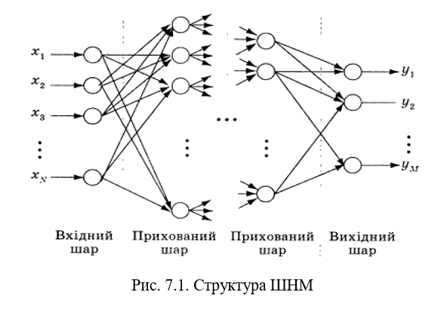
Рис. 1.
Зв’язки між нейронами задаються у вигляді векторів і матриць. Ваги зручно подавати елементами матриці 𝑊 = [𝑤_{𝑖𝑗}] розмірності n × m, де n — кількість входів; m — кількість нейронів. Елемент 𝑤𝑖𝑗 відбиває зв’язок між i-м й j-м нейронами. При цьому, якщо
𝑤_{𝑖𝑗} = 0 — зв’язок між і-м й j-м нейронами відсутній;
𝑤_{𝑖𝑗} < 0 — гальмуючий сигнал зв’язок;
𝑤_{𝑖𝑗} > 0 — прискорювальний сигнал (збуджувальний) зв’язок.

Slide 4
Залежно від того, чи містять ШНМ зворотні зв’язки, чи ні, розрізнюють такі їхні топології:
ШНМ без зворотних зв’язків (прямого поширення, Feed fоrward)
ШНМ зі зворотними зв’язками (зворотного поширення, рекурентні, Feedback):
— з прямими зворотними зв’язками (direct feedback);
— з непрямими зворотними зв’язками (indirect feedback);
— з латеральними зв’язками (lateral feedback); — повнозв’язні [1].

Slide 5
ШНМ прямого поширення
ШНМ прямого поширення припускає наявність декількох шарів зі зв’язками між нейронами різних шарів. У мережах першого порядку існують тільки зв’язки між двома сусідніми шарами, тобто між і-м й (і+1)-м шарами. У цьому випадку говорять, що зв’язки ШНМ пошарові. Приклад такої мережі зображено на рис. 1. Якщо в мережі цього типу кожен нейрон шару і пов’язаний з кожним нейроном (і+1)-го шару, мережа називається повнозв’язною прямого поширення.
У мережах другого порядку поряд із зв’язками між нейронами сусідніх і-го й (і+1)го шарів присутні зв’язки між нейронами шарів і-го й (і+l)-го, де l >1.

Slide 6
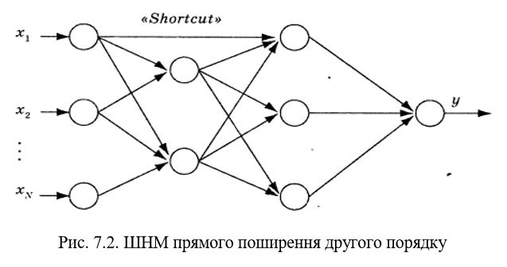
ШНМ прямого поширення
Рис. 2.
Такий зв’язок називається “shortcut”. Приклад такої ШНМ наведено на рис. 2.
Для мереж прямого поширення матриця зв’язків W є верхньою трикутною матрицею

Slide 7
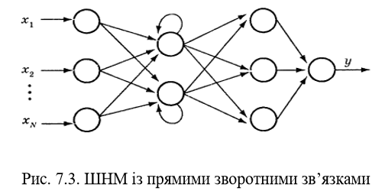
ШНМ зворотного поширення
Мережі цього типу припускають наявність зворотних зв’язків як між нейронами різних шарів, так і між нейронами одного шару. Використання мереж зі зворотними зв’язками необхідне у процесі вивчення складних динамічних об’єктів, наприклад об’єктів, що змінюють свій стан при надходженні нових вхідних сигналів. Такі ШНМ можуть мати властивості, подібні до короткочасної людської пам’яті.
У ШНМ із прямими зворотними зв’язками (рис. 3) на вхід нейрона деякого і-го шару подається його вихідний сигнал, тобто даний нейрон підсилює або послаблює сигнал, перетворений його активаційною функцією, завдяки чому досягається його граничний активаційний стан.
Рис. 3.

Slide 8
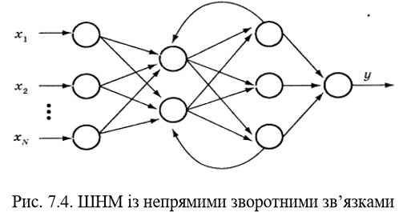
У ШНМ із непрямими зворотними зв’язками існують зв’язки нейрона і-го шару з нейронами (i–k)-го шару k > 0. При цьому одночасно можуть бути прямі зв’язки цього ж нейрона з нейроном (і+l)-го шару (l > 0). Введення таких зворотних звя’зків необхідно, щоб виділити певну особливо важливу для даної ШНМ область вхідних сигналів (рис. 4).
Рис. 4.

Slide 9
ШНМ із латеральними зв’язками має зв’язки між нейронами одного шару (рис. 5). Такий тип зворотних зв’язків використовується у тому випадку, якщо тільки один нейрон з даної групи нейронів має бути активним. У цьому випадку на вхід кожного нейрона надходять гальмуючий (послаблюючий, інгібіторний) сигнал від інших нейронів і звичайно збуджувальний (посилюючий, ексгібіторний) сигнал власного зворотного зв’язку. Нейрон із найбільшою активністю (переможець) придушує інші нейрони. Тому цю топологію називають також топологією мережі «переможець отримує все» (WTA–Net).

Slide 10
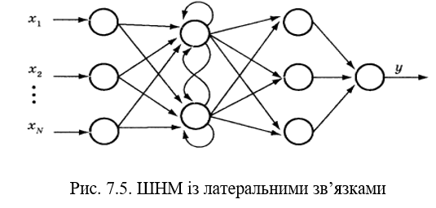
Рис. 5.

Slide 11
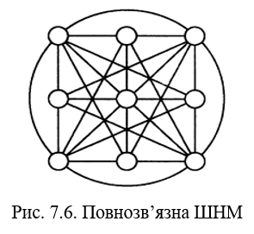
Повнозв’язні ШНМ
Повнозв’язні ШНМ характеризуються наявністю зв’язків між усіма нейронами мережі (рис. 6). Цей вид топології відомий також як мережа Хопфілда.
Рис. 6.
Особливістю даної топології є те, що матриця зв’язків W має бути симетричною з нульовими діагональними елементами.

Slide 12
Дякую за увагу!

